Slide 1





QUIZ JÁTÉK
KÉSZÍTŐK

Slide 2
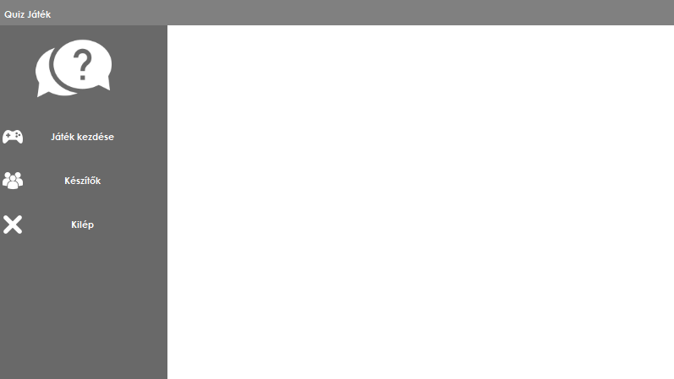
QUIZ JÁTÉK
MENÜ
KÉSZÍTŐK

Slide 3
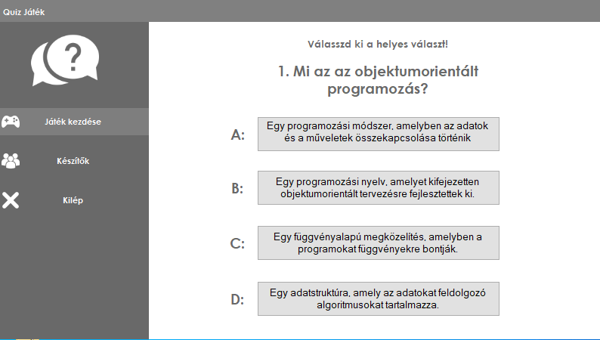
QUIZ JÁTÉK
MENÜ
KÉSZÍTŐK
JÁTÉK

Slide 4
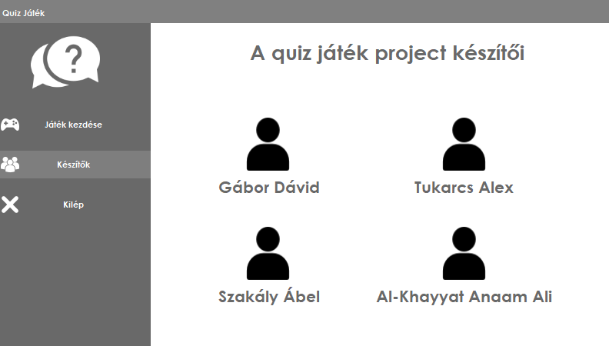
QUIZ JÁTÉK
JÁTÉK
KÉSZÍTŐK
KÉSZÍTŐK
MENÜ

Slide 5
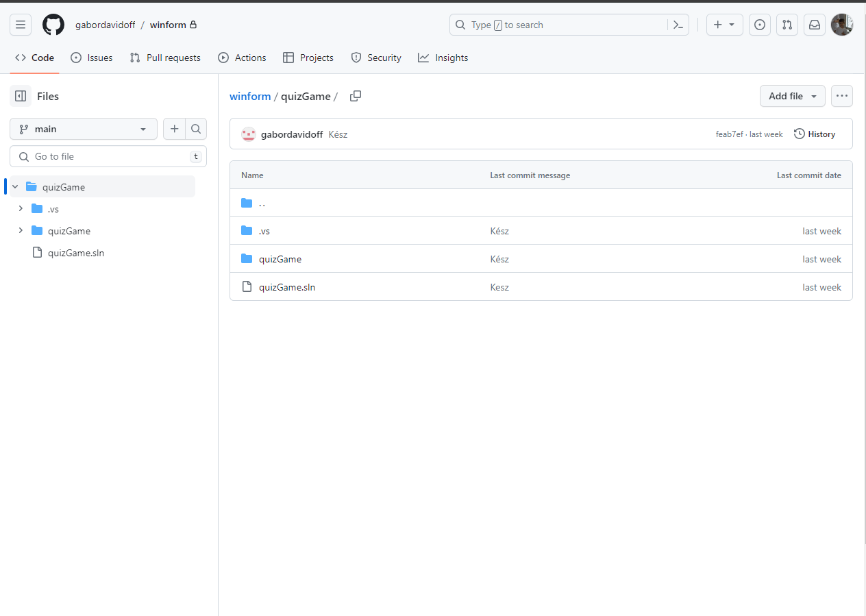
QUIZ JÁTÉK
JÁTÉK
KÉSZÍTŐK
KÉSZÍTŐK
MENÜ
GITHUB

Slide 6
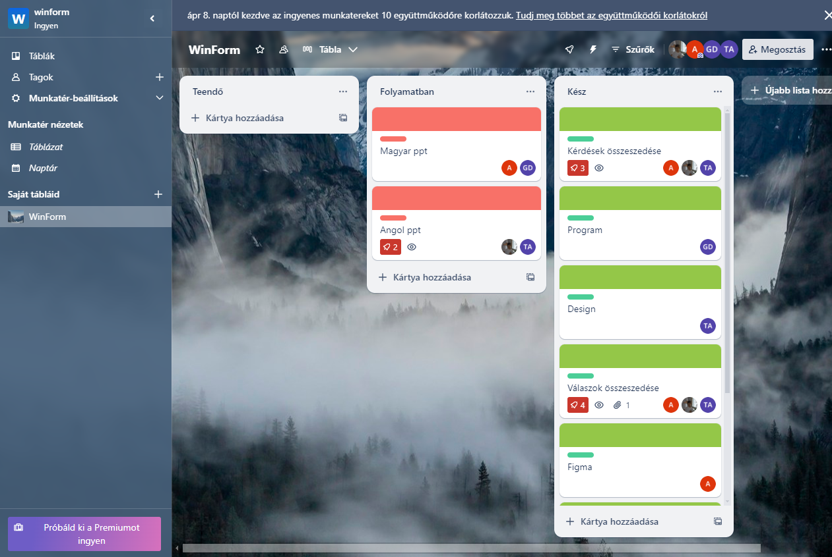
TRELLO
QUIZ JÁTÉK
GITHUB
JÁTÉK
KÉSZÍTŐK
MENÜ
KÉSZÍTŐK

Slide 7

QUIZ JÁTÉK
JÁTÉK
TRELLO
KÉSZÍTŐK
JÁTÉK
MENÜ
KÉSZÍTŐK
GITHUB

Slide 8
QUIZ JÁTÉK
JÁTÉK
JÁTÉK
KÉSZÍTŐK
TRELLO
MENÜ
KÉSZÍTŐK
GITHUB

